Slide 1

Анализ данных об авиаперелетах на основе открытого API
«ClickHouse для инженеров и архитекторов БД»

Slide 2


Обо мне
Горбачёв Артём
DevSecOps Engineer, DevOps Engineer, FullStack Developer

Slide 3

План защиты
Цели и задачи проекта
Используемые инструменты
Результат выполнения
Демонстрация результата

Slide 4
Цели проекта
Автоматизация сбора данных об авиаперелетах
Построение хранилища на базе ClickHouse для обеспечения быстрого доступа к данным о расписании рейсов
Визуализация данных

Slide 5
Задачи проекта
Построение процесса по получению, преобразованию данных
Оптимизация хранения данных
Разработка визуализации данных

Slide 6




Используемые инструменты

Slide 7
Что получилось?

Slide 8
Результат выполнения
API Яндекс Расписаний
В качестве источника данных был выбран сервис Яндекса API расписания – сервис с актуальными расписаниями транспортов. Сервис отдает по API ответ на запрос в виде JSON, где указаны дата и время вылета и прилета, аэропорт, авиакомпания и т.д.

Slide 9
Результат выполнения
API Яндекс Расписаний
ClickHouse DataBase
В качестве целевого хранилища данных была выбрана аналитическая СУБД ClickHouse. База данных оптимально подходит для хранения и обработки больших объемов данных, а также поддерживает высокоскоростную вставку

Slide 10
Результат выполнения
API Яндекс Расписаний
ClickHouse DataBase
Power BI
В качестве инструмента для визуализации данных была выбрана платформа Power BI. Она позволяет строить интерактивные дашборды и быстро подключаться к ClickHouse для отображения аналитики по рейсам

Slide 11
Описание ETL-процесса

Slide 12
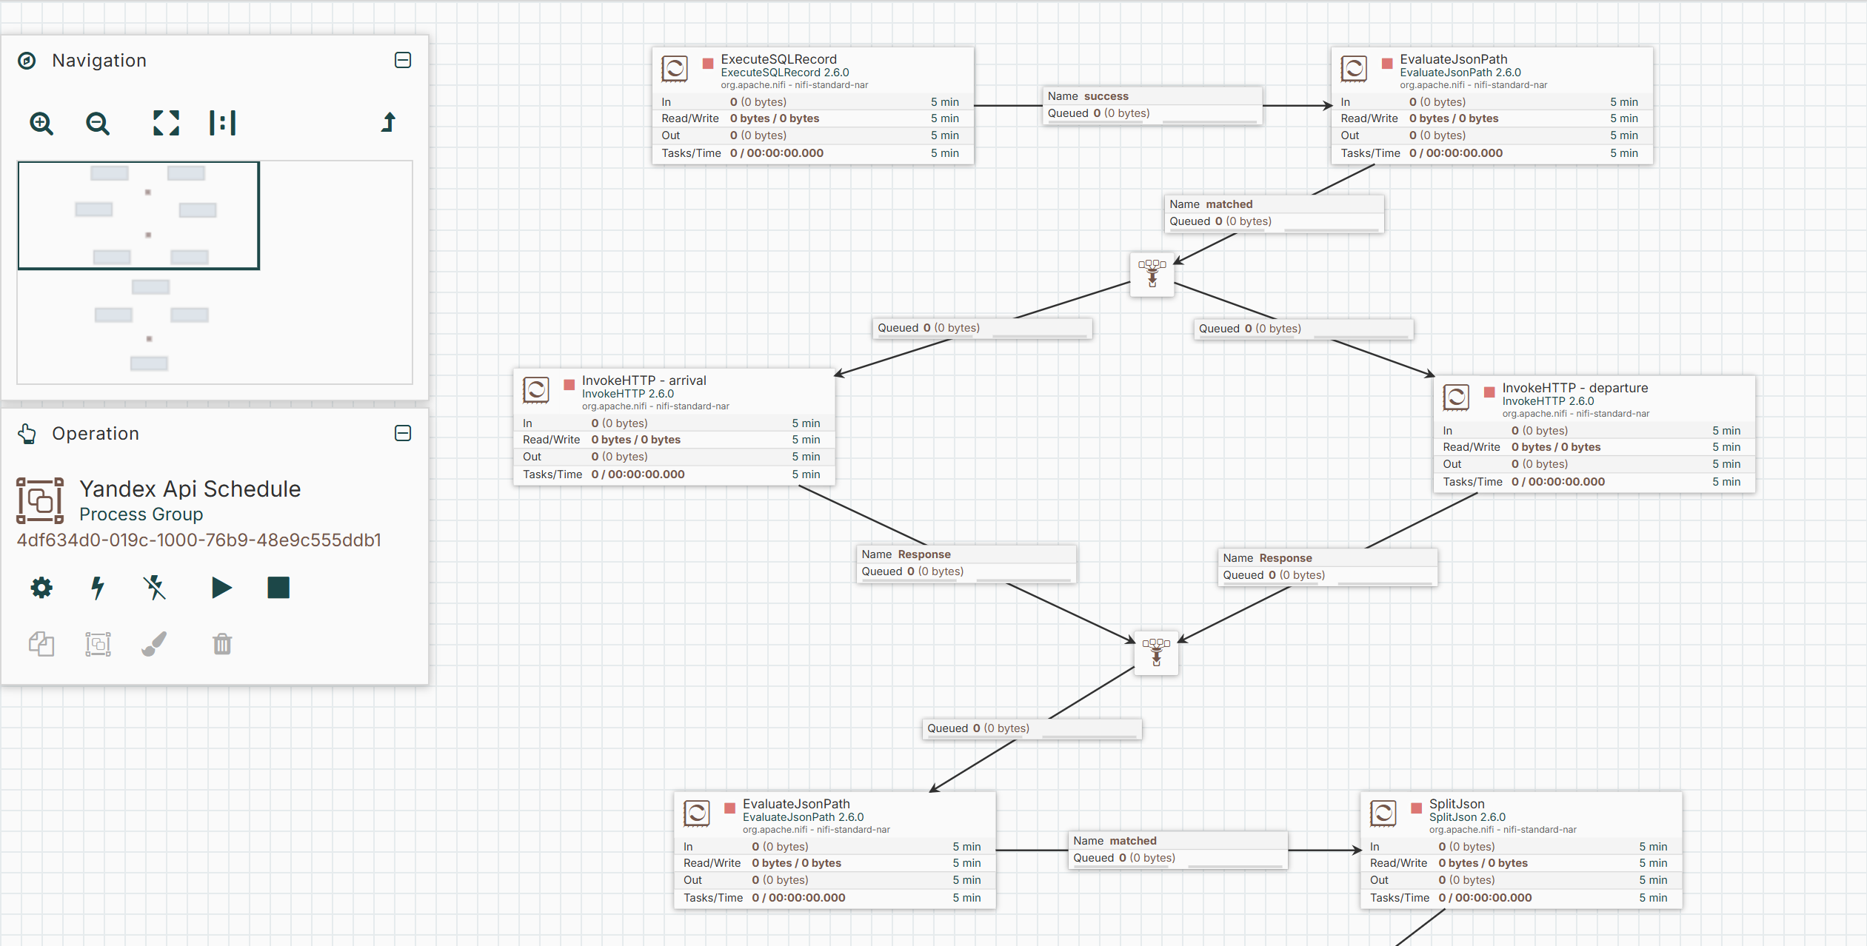
ETL-процесс
ETL-процесс представляет из себя подход к проектированию потоков данных, реализующий извлечение, трансформацию и загрузку данных с использованием инструментов визуализации.
Общий вид реализованного потока представлен на изображении.

Slide 13
ETL-процесс
ExecuteSQLRecord – выполняет SQL запрос к базе данных с определенной периодичностью. В этом блоке происходит получение настроек для выполнения запроса по api, а также дата запроса и код аэропорта.
EvaluateJSONPath – извлекает параметры из json ответа и помещает их в flow file.
InvokeHTTP – отправляет GET запрос к API, используя параметры, полученные в предыдущих блоках. Общая структура получаемых данных:
  Номер рейса, маршрут рейса
  Данные об авиакомпании (название, международные коды)
  Модель самолета
  Время прибытия, вылета

Slide 14
ETL-процесс
SplitJSON – разделяет JSON ответ на отдельные записи
RouteOnAttribute – направляет данные в зависимости от полученного атрибута в соответствующий поток (arrival/departure)
JoltTransformJSON – выполняет преобразование данных в json (добавляет дополнительные поля, изменяет имена полей на более удобные). Преобразование необходимо для приведения данных в структурированный и пригодный для дальнейшего использования вид.
PutDatabaseRecord – записывает преобразованные данные в базу данных в таблицу ya.schedule

Slide 15
Демонстрация результата

